Slide 1




( Trang 39 )

Slide 2



Slide 3
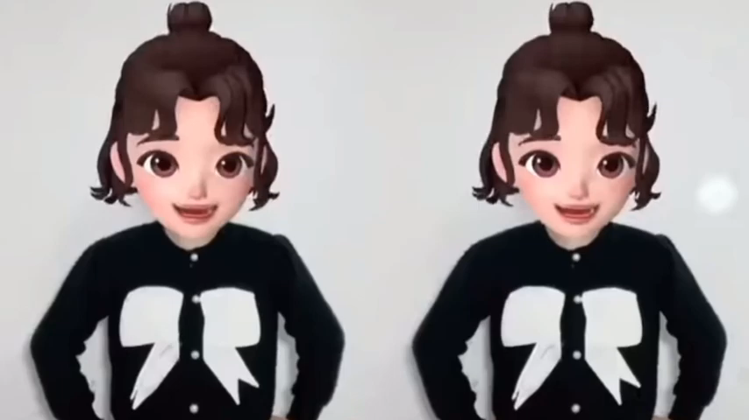

Slide 4



Slide 5
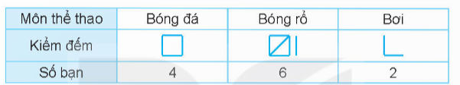

Mai vừa thực hiện một cuộc khảo sát về môn
thể thao yêu thích nhất của mỗi bạn trong nhóm và ghi lại kết quả vào bảng số liệu như sau:

Slide 6
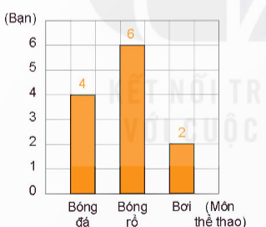

Rô – bốt vẽ biểu đồ cột biểu diễn số liệu mà Mai đã thu thập được
SỐ BẠN YÊU THÍCH
MỖI MÔN THỂ THAO
- Hàng dưới ghi tên của các môn thể thao.
- Các số ghi ở bên trái của biểu đồ chỉ số bạn.
- Mỗi cột biểu diễn số bạn yêu thích môn thể thao đó.
- Số ghi ở đỉnh cột chỉ số bạn biểu diễn ở cột đó.

Slide 7

Biểu đồ trên cho biết: Ba môn thể thao được nêu tên trên biểu đồ là: Bóng đá, Bóng rổ, Bơi.
Số bạn yêu thích Bóng đá là 4 bạn,
Bóng rổ là 6 bạn và Bơi là 2 bạn.
Cột cao hơn biểu diễn số bạn nhiều hơn,
cột thấp hơn biểu diễn số bạn ít hơn.

Slide 8


Slide 9
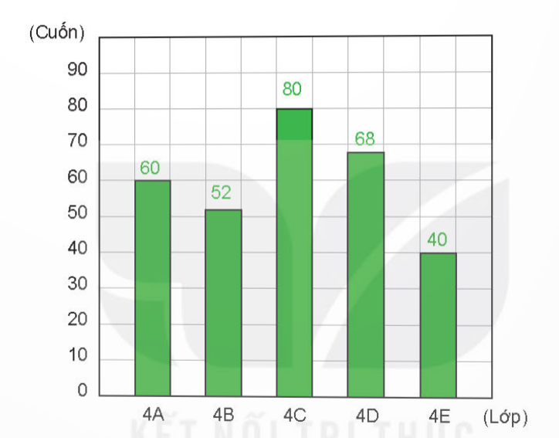
1. Biểu đồ dưới đây cho biết số quyển sách khối 4 đã đóng góp cho thư viện của nhà trường.
Quan sát biểu đồ trên và trả lời câu hỏi.
a) Có những lớp nào đóng góp sách vào thư viện? Mỗi lớp đóng góp bao nhiêu cuốn sách?
b) Lớp nào đóng góp nhiều sách nhất? Lớp nào đóng góp ít sách nhất?
c) Có bao nhiêu lớp đóng góp nhiều hơn 50 cuốn?

Slide 10

Biểu đồ dưới đây cho biết số quyển sách khối 4 đã đóng góp cho thư viện của nhà trường.
a)Có những lớp nào đóng góp sách vào thư viện? Mỗi lớp đóng góp bao nhiêu cuốn sách?
Những lớp đóng góp sách vào thư viện:
4A: 60 cuốn ;
4B: 52 cuốn ;
4C: 80 cuốn ;
4D: 68 cuốn ;
4E: 40 cuốn

Slide 11
Biểu đồ dưới đây cho biết số quyển sách khối 4 đã đóng góp cho thư viện của nhà trường.
b) Lớp nào đóng góp nhiều sách nhất? Lớp nào đóng góp ít sách nhất?
Lớp 4C đóng góp nhiều sách nhất.
Lớp 4E đóng góp ít sách nhất.

Slide 12
Biểu đồ dưới đây cho biết số quyển sách khối 4 đã đóng góp cho thư viện của nhà trường.
c) Có bao nhiêu lớp
đóng góp nhiều hơn 50 cuốn?
Có 4 lớp đóng góp nhiều hơn 50 cuốn sách.

Slide 13
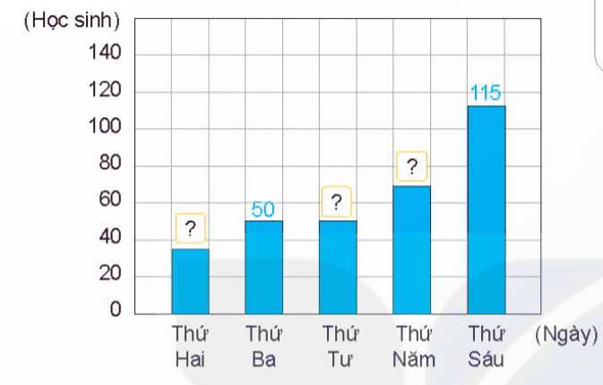

2. Cho biết số học sinh đến thư viện mượn sách
trong tuần vừa qua như sau:
Ngày | Thứ Hai | Thứ Ba | Thứ Tư | Thứ Năm | Thứ Sáu
Số học sinh | 35 | 50 | 50 | 70 | 115
SỐ HỌC SINH ĐẾN THƯ VIỆN MƯỢN SÁCH

Slide 14
70
50

Slide 15
2. Cho biết số học sinh đến thư viện mượn sách
trong tuần vừa qua như sau:
b) Những ngày nào có số
học sinh đến thư viện mượn sách bằng nhau?
70
Ngày thứ Ba và thứ Tư có số học sinh đến
thư viện mượn sách bằng nhau.
50

Slide 16

c) Trung bình mỗi ngày có bao nhiêu học sinh đến thư viện mượn sách?
Trung bình mỗi ngày số học sinh đến thư viện mượn sách là:
(35 + 50 + 50 + 70 + 115) : 5 = 64 (học sinh)

Slide 17


